Slide 1
SCHÜLERPROJEKT BADEN-WÜRTTEMBERG WOIWODSCHAFT LODZKIE ZUSAMMENFASSUNG

Slide 2
Was hat uns dieses Projekt gebracht?!
Wir haben eine sehr schöne Zeit miteinander vebracht.

Slide 3
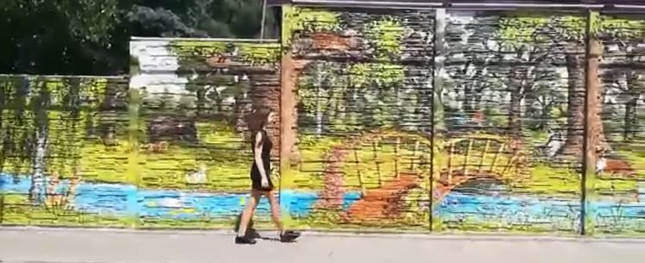
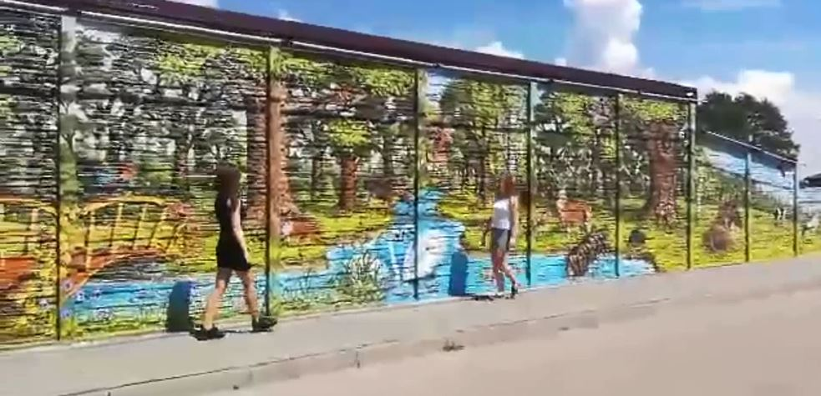
Was hat uns dieses Projekt gebracht?!
Wir haben gelernt, was Street Art ist und wir haben die wundervollen Werke bewundert.

Slide 5
Jedem von uns hat es viel gegeben.
Wir haben lange an ihm gearbeitet.
Wie Sie auf den vorherigen Fotos viel sehen können.
Wir haben definitiv gelernt, besser in einer Gruppe zu arbeiten und unsere Deutschkenntnisse erweitert!
Trotz der Tatsache, dass wir nicht gewinnen konnten, sind wir glücklich und zufrieden mit dem Ergebnis.
Wir danken auch unserem Lehrer, der uns unterstützt und unsere Arbeit koordiniert hat.
Klaudia und Kinga O. / ZSP Szczerców

